Slide 1
Efeito da finerenona nos resultados cardiovasculares de pacientes com doença renal crônica e diabetes mellitus tipo 2: resultados do estudo
FIGARO-DKD
Bertram Pitt
Gerasimos Filippatos, Rajiv Agarwal,
Stefan D. Anker, George L. Bakris, Peter Rossing,
Amer Joseph, Peter Kolkhof, Christina Nowack,
Patrick Schloemer e Luis M. Ruilope, em
nome dos investigadores do estudo FIGARO‑DKD
31 de agosto de 2021
MA-M_FIN-BR-0097-2

Slide 2
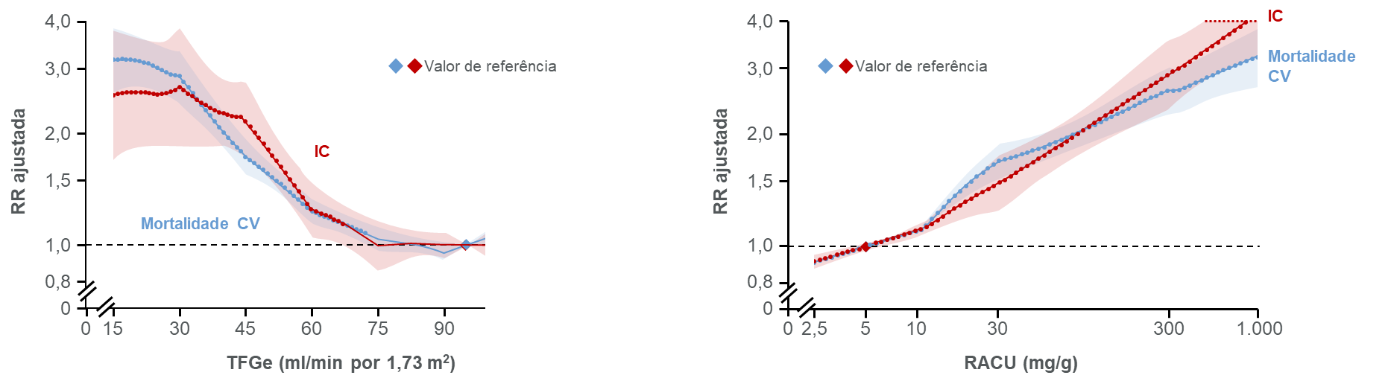
Pacientes com DRC e DT2 têm alto risco de hospitalização por IC e morte CV
O risco CV aumenta com a redução da TFGe abaixo de ~75 ml/min/1,73 m² e RACU acima de 5 mg/g,¹ e o diabetes exacerba esse risco ainda mais²
TFGe (ml/min/1,73 m²)*^{#,1}
RACU (mg/g)*^{,1}

Slide 3
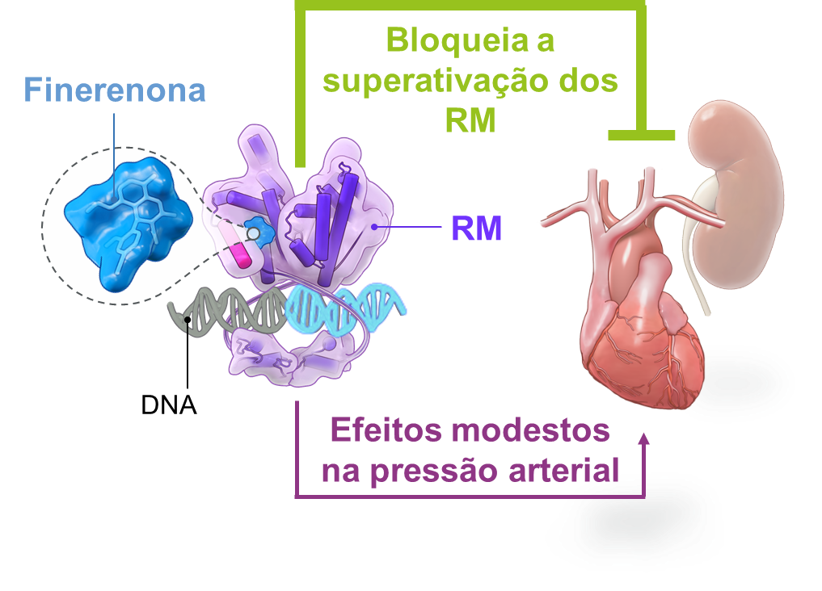
A finerenona é um ARM seletivo não esteroide que interage com o RM de uma maneira diferente dos ARMs esteroidais
A finerenona bloqueia a superativação do RM, que contribui para inflamação e fibrose, resultando em dano renal e CV ^{1,2}
A finerenona apresenta um mecanismo de ligação e distribuição que é diferente dos ARMs esteroidais, resultando em uma potência e seletividade elevadas e em um efeito diferenciado na ligação ao cofator do RM^{1,2}
No FIDELIO-DKD, a finerenona reduziu a taxa de progressão da DRC e melhorou os resultados CV em participantes com DRC e DT2³
  A incidência de hipercalemia resultando em descontinuação permanente foi baixa

Slide 4

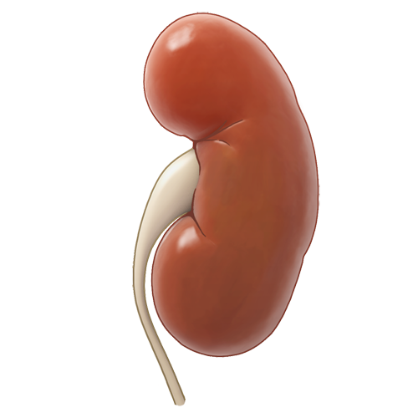

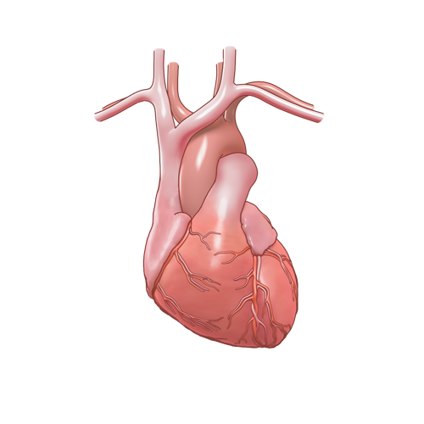
FIGARO-DKD é o segundo estudo clínico de fase III no programa clínico da finerenona
FIDELIO-DKD²
Resultado primário: renal composto
A finerenona reduziu a progressão da DRC significativamente em 18% em comparação ao placebo em participantes com DRC avançada combinada com DT2, independentemente do uso basal de SGLT-2is e GLP-1RAs
Categorias de albuminúria¹ (mg albumina/g creatinina)
A1 Normal a levemente aumentada | A2 Moderadamente aumentada | A3 Gravemente aumentada
0–29 | 30–299 | ≥300–≤5.000
Categorias de TFG (ml/min/1,73 m²) | G1 | ≥90
 | G2 | 60–89
 | G3a | 45–59
 | G3b | 30–44
 | G4 | 15–29
 | G5 | <15
FIGARO-DKD³
Resultado primário: CV composto
Hipótese: a finerenona reduz a
morbidade e a mortalidade CV e expande a base de evidência para cobrir uma população com DRC e DT2 mais ampla
FIDELIO-DKD
FIGARO-DKD
População de sobreposição

Slide 5


Desenho do estudo FIGARO-DKD
Acompanhamento mediano
de 3,4 anos
19.381 participantes incluídos
7.437 participantes
randomizados
R
Finerenona 10 ou 20 mg 1x/dia*
Introdução
(4–16 semanas)
Triagem
Placebo
Principais critérios de inclusão
Principais critérios de exclusão
Principais resultados de "tempo até o evento"
CV composto primário
Idade ≥18 anos com DT2
Morte CV, IM não fatal, acidente vascular cerebral (AVC) não fatal ou HIC
TFGe ≥25# ml/min/1,73 m²
ICFEr
com NYHA
classe II–IV
RACU ≥30–≤5.000 mg/g
Renal composto ≥40% TFGe
Recebendo a dose máxima tolerada de inibidor do SRA por ≥4 semanas
Renal composto TFGe ≥57%
Hipertensão arterial não controlada‡
Insuficiência renal,§ redução sustentada ≥40% ou ≥57% da TFGe em relação à avaliação inicial, ou morte renal
[K⁺] sérico ≤4,8 mmol/l

Slide 6
Os participantes apresentaram pressão arterial e HbA1c bem controladas na avaliação inicial e recebiam medicação CV otimizada
Características* | Total (n=7.352)
Idade, anos | 64
Sexo masculino, % | 69
Duração do DT2, anos | 14,5
HbA1c, % | 7,7
PAS/PAD, mmHg | 136/77
Histórico de doença CV, % | 45
Histórico de IC, % | 7,8
Medicamentos, % | Total (n=7.352)
Medicamentos CV iSRA Estatinas Betabloqueadores Antagonistas de cálcio Diuréticos | 7.343 (100) 5.184 (71) 3.536 (48) 3.773 (51) 3.496 (48)
Terapias hipoglicemiantes Metformina Insulina GLP-1RAs SGLT-2i | 7.196 (98) 5.067 (69) 3.993 (54) 550 (7,5) 618 (8,4)

Slide 7
62% dos participantes apresentavam DRC albuminúrica com função renal preservada (TFGe ≥60 ml/min/1,73 m²)
TGFe na avaliação inicial (ml/min/1,73 m²)*
A RACU é um indicador importante de dano renal¹
RACU mediana = 308 mg/g
Os participantes com TFGe
≥60 ml/min/1,73 m² apresentavam
DRC albuminúrica
com RACU ≥30 mg/g
TGFe mediana:
68 ml/min/1,73 m²

Slide 8
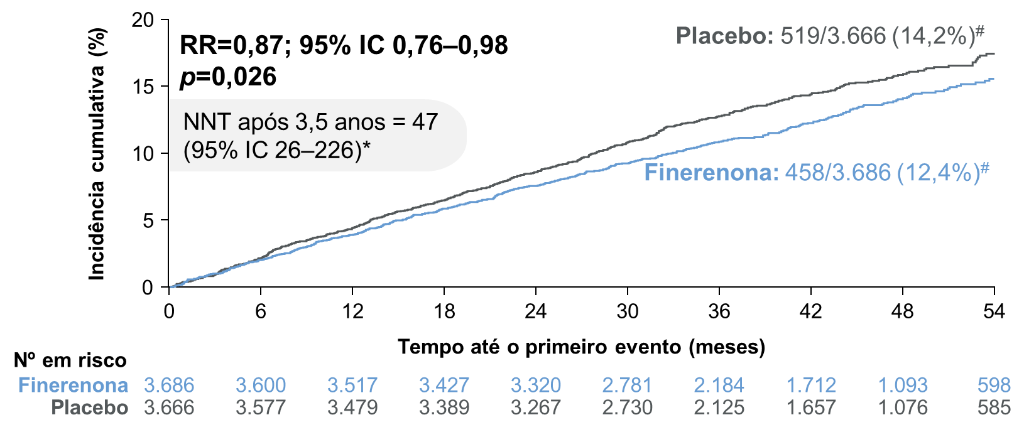
Adicionada a um bloqueio otimizado do SRA, a finerenona reduziu significativamente o risco do resultado CV primário em 13% em comparação com o placebo
Tempo até a morte CV, IM não fatal, AVC não fatal ou HIC
8

Slide 9
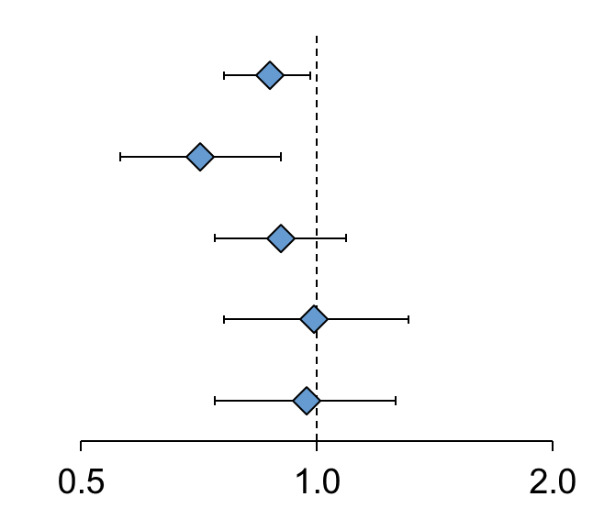
O benefício CV da finerenona foi obtido principalmente através de uma redução na HIC, apesar da exclusão de participantes com ICFEr sintomática
Resultado | Finerenona (n=3.686) | Placebo (n=3.666) | Razão de risco (95% IC) |  | Valor p*
 | n (%) | n (%)
Resultado primário# | 458 (12,4) | 519 (14,2) |  | 0,87 (0,76–0,98) | 0,026
HIC | 117 (3,2) | 163 (4,4) |  | 0,71 (0,56–0,90) | 0,004
Morte CV | 194 (5,3) | 214 (5,8) |  | 0,90 (0,74–1,09) | 0,274
IM não fatal | 103 (2,8) | 102 (2,8) |  | 0,99 (0,76–1,31) | 0,963
AVC não fatal | 108 (2,9) | 111 (3,0) |  | 0,97 (0,74–1,26) | 0,793
Favorece a finerenona
Favorece o placebo
9

Slide 10
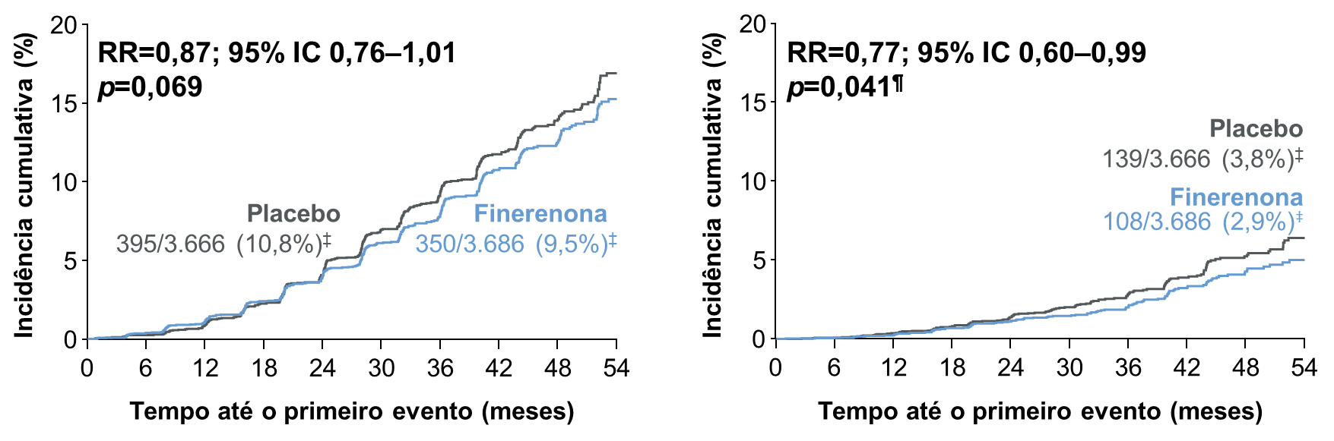

A finerenona não reduziu significativamente o resultado renal de TFGe ≥40%, mas demonstrou uma tendência para melhoria do resultado renal de TFGe ≥57% clinicamente aceito
Insuficiência renal,* redução sustentada ≥40%
na TFGe a partir da avaliação inicial ou morte renal#
Insuficiência renal, redução sustentada ≥57%
na TFGe a partir da avaliação inicial,§ ou morte renal#
A DRET ocorreu em 0,9% vs. 1,3% dos participantes que receberam finerenona vs. placebo
(RR=0,64; 95% IC 0,41–0,995; p=0,046¶)

Slide 11
A incidência geral de eventos adversos decorrentes do tratamento foi semelhante entre os grupos recebendo finerenona e placebo
EA decorrente do tratamento, n (%) | Finerenona (n=3.683) | Placebo (n=3.658)
Qualquer EA | 3.134 (85,1) | 3.129 (85,5)
EA relacionado ao fármaco do estudo | 560 (15,2) | 413 (11,3)
EA resultando em descontinuação do tratamento | 207 (5,6) | 183 (5,0)
Qualquer EA grave | 1.158 (31,4) | 1.215 (33,2)
EA grave relacionado ao fármaco do estudo | 35 (1,0) | 27 (0,7)
EA grave resultando na descontinuação do tratamento | 70 (1,9) | 76 (2,1)
EA com resultado de morte | 79 (2,1) | 100 (2,7)

Slide 12
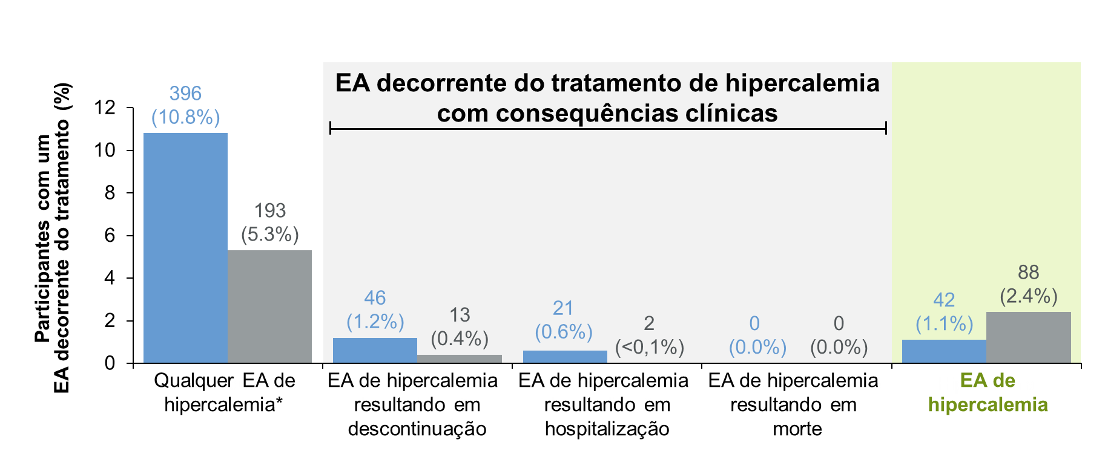
Efeito da finerenona na hipercalemia e hipocalemia versus placebo
Finerenona (n=3.683)
EAs decorrentes do tratamento relatados pelo investigador
Placebo (n=3.658)

Slide 13


Outros efeitos da finerenona foram consistentes com seu mecanismo de ação
A finerenona é altamente seletiva para o RM:
não houve efeitos adversos sexuais "fora do escopo" associados ao tratamento com finerenona
Hipertensão ocorreu em menos participantes recebendo finerenona que naqueles
que receberam placebo (5,6% vs. 8,4%)
Hipotensão ocorreu em mais participantes recebendo finerenona que naqueles
que receberam placebo (4,2% vs. 2,5%),
mas a descontinuação devido a hipotensão foi incomum (<0,1% vs. 0,0%)
A finerenona teve um efeito modesto sobre a PAS
Diferença geral na média de mínimos quadrados (finerenona vs. placebo):
–2,71 mmHg
A finerenona não demonstrou efeito na HbA1c
Diferença geral na média de mínimos quadrados (finerenona vs. placebo):
0,03%
Notes:
Notas do palestrante:
A finerenona é altamente seletiva para o RM: não foi observado nenhum efeito colateral sexual "fora de escopo"
O RM atua na homeostase da PA - a finerenona demonstra um efeito modesto sobre a PA; menos participantes apresentaram EAs de hipertensão e mais participantes apresentaram EAs de hipotensão. Contudo, a descontinuação em decorrência de hipotensão foi incomum.
O RM não atua na regulação da glicemia.
A finerenona não demonstrou efeito na HbA1c

Slide 14


Resumo do estudo FIGARO-DKD
Em participantes com DRC em estágio 1–4 com albuminúria moderada a gravemente elevada,
(RACU ≥ 30mg/g), pressão arterial e HbA1c bem controladas, tratados com um iSRA otimizado, a finerenona:
Reduziu significativamente o risco de morbidade e mortalidade CV em 13%
O benefício da finerenona foi obtido por meio de uma redução na HIC apesar da
exclusão de participantes com ICFEr
Demonstrou uma tendência favorável nos resultados renais
Embora a finerenona tenha apresentado um efeito não significativo no resultado composto
de TFGe ≥40%, achados exploratórios demonstraram que a finerenona reduziu
significativamente a incidência de DRET e o resultado composto de TFGe ≥57%
Foi associada a uma incidência semelhante de EAs em comparação
com o placebo
Baixa incidência de descontinuação permanente devido a hipercalemia (1,2% vs. 0,4%)

Slide 15
Conclusão
Os resultados do FIGARO-DKD destacam:
A necessidade de um tratamento precoce para DRC para reduzir o ônus CV e de IC nesta população de pacientes
A importância do monitoramento da RACU em participantes com DT2 e TFGe ≥60 ml/min/1,73 m²
Combinados, os resultados dos estudos FIGARO-DKD e FIDELIO‑DKD¹ sugerem que a finerenona oferece benefícios renais e CV em todo o espectro de participantes com DRC e DT2

Slide 16

Obrigado
48 países, 19.381 participantes incluídos, 7.437 participantes randomizados
Comitê executivo
George L. Bakris; Gerasimos Filippatos; Rajiv Agarwal; Stefan D. Anker; Luis M. Ruilope; Bertram Pitt
Comitê independente de monitoramento de dados
Murray Epstein; Aldo Maggioni; Glenn Chertow; Gerald DiBona; Tim Friede; Jose Lopez-Sendon; Jean Rouleau
Comitê de eventos clínicos
Rajiv Agarwal; Stefan Anker; Phyllis August; Andrew Coats; Hans Diener; Wolfram Döhner; Barry Greenberg;
Stephan von Haehling; James Januzzi; Alan Jardine; Carlos Kase; Sankar Navaneethan; Lauren Phillips;
Piotr Ponikowski; Pantelis Sarafidis; Titte Srinivas; Turgut Tatlisumak; John Teerlink
Investigadores principais nacionais
Augusto Vallejos; Richard MacIsaac; Guntram Schernthaner; Pieter Gillard; Maria Eugenia F. Canziani; Theodora Temelkova‑Kurktschiev;
Ellen Burgess e Sheldon Tobe; Fernando González; Zhi-Hong Liu; Andrés Ángelo Cadena Bonfanti e Carlos Francisco Jaramillo;
Martin Prazny; Peter Rossing; Jorma Strand; Michel Marre; Roland Schmieder e Christoph Wanner; Pantelis A. Sarafidis; Juliana Chan;
László Rosivall; Joseph Eustace; Ehud Grossman and Yoram Yagil; Giuseppe Remuzzi; Daisuke Koya e Takashi Wada;
Luis Alejandro Nevarez Ruiz; Ron Gansevoort e Adriaan Kooy; Trine Finnes; Froilan De Leon; Janusz Gumprecht;
Fernando Teixeira e Costa; Alexander Dreval; Anantharaman Vathsala; Aslam Amod; Sin Gon Kim e Byung Wan Lee;
Julio Pascual Santos; Bengt-Olov Tengmark; Michel Burnier; Chien-Te Lee; Sukit Yamwong; Ramazan Sari; Kieran McCafferty;
Borys Mankovsky; Sharon Adler, Linda Fried, Robert Toto e Mark Williams; Tran Quang Khanh
A equipe do FIGARO-DKD também gostaria de agradecer a todos os investigadores participantes, aos centros e aos participantes e suas famílias

Slide 17
Central laboratory assessments
Treatment-emergent adverse events, n (%) | Finerenone (n=3683) | Placebo (n=3658)
Treatment-emergent serum potassium >5.5 mmol/l | 495 (13.5) | 233 (6.4)
Treatment-emergent serum potassium >6.0 mmol/l | 86 (2.3) | 43 (1.2)

